Slide 1


It's time to travel with Etš & Erasmus

Slide 2

TIM ZA PROJEKTNE AKTIVNOSTI I SURADNJU
Julijana Lozar, prof.
Renato Matejaš, prof.
Mario Božurić, prof.

Slide 3



Slide 4

Najveći program Europske unije za obrazovanje, osposobljavanje, mlade i sport
Obuhvaća sve europske i međunarodne programe i inicijative Europske unije u području obrazovanja (opće obrazovanje, visoko obrazovanje, obrazovanje odraslih), osposobljavanja (strukovno obrazovanje i osposobljavanje), mladih i sporta
KA1- mobilnost u svrhu učenja za pojedince, učenici u programima strukovnog obrazovanja imaju priliku za obavljanje stručne prakse u inozemstvu, uključujući:
Poduzeća ili neka druga radna mjesta (npr. u javnoj ili nevladinoj organizaciji)
Strukovne škole s razdobljima učenja temeljenog na radu u nekom poduzeću

Slide 5

NAŠE ERASMUS ISKUSTVO
…tijekom proteklih godina…

Slide 6

2016./2017., Njemačka, „OMEZ”
2017./2018., Njemačka, „Zajedno do boljih kompetencija”
2018./2019., Njemačka & Portugal, „Mobilnost u industriju 4.0”
2019./2020., Finska & Irska, „Pametna rješenja za digitalnu Europu”
2020./2021. Italija & Španjolska, „Mobilnost u industriju 5.0”
2021./2022. Sevilla, Španjolska, „Smart for green EU”
2022./2023. Frankfurt, Njemačka, „Power Up with Etš”

Slide 7
2023./2024., Italija, Bologna, „Be Smart, Go Green”
2024./2025., Njemačka, Leipzig, „Mobility – More Than Education”
2025./2026., Austrija, Vienna, „ Knowledge Flow, Green Power – Erasmus+ Hour”

Slide 8


AKREDITACIJA
ETŠ- u je dodijeljena Erasmus akreditacija, značajno priznanje na temelju dosadašnjih provedbi i aktivnosti projekata za strukovno obrazovanje
Školu su ocjenjivali neovisni vanjski stručnjaci pri Agenciji za mobilnost i programe EU (AMPEU)
Akreditacija se dodjeljuje za naredno razdoblje od 1. ožujka 2021. do 31. prosinca 2027. godine.

Slide 9



Slide 10

Projektna aktivnost
„Knowledge Flow, Green Power – Erasmus+ Hour”
Referentni broj projekta:
2025-1-HR01-KA121-VET-000320668

Slide 11
Projekt mobilnosti za učenike u školskoj godini 2025./2026.
Vrijednost projekta: 75.075,00 eura
U projektu će sudjelovati 25 učenika trećih razreda:
6 elektrotehničara;
13 tehničara za računalstvo;
6 tehničara za električne strojeve s primijenjenim računalstvom;

Slide 12


Detaljnije…
GDJE?
KADA?
ZAŠTO?
KAKO?

Slide 13


VIENNA, Austria

Slide 14

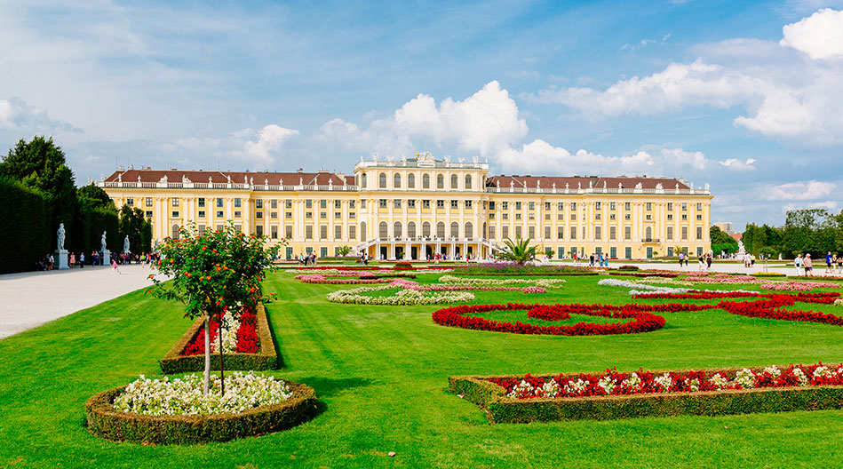

TKO: 25 učenika ETŠ-a
GDJE: Beč, Austrija
KADA: od 08.03. do 21.03.2026.
KAKO: prijavom na natječaj za sudjelovanje u projektu
ZAŠTO: osobni rast i razvoj, jačanje stručnih kompetencija, stjecanje novih znanja i vještina …

Slide 15


Slide 16


Slide 17
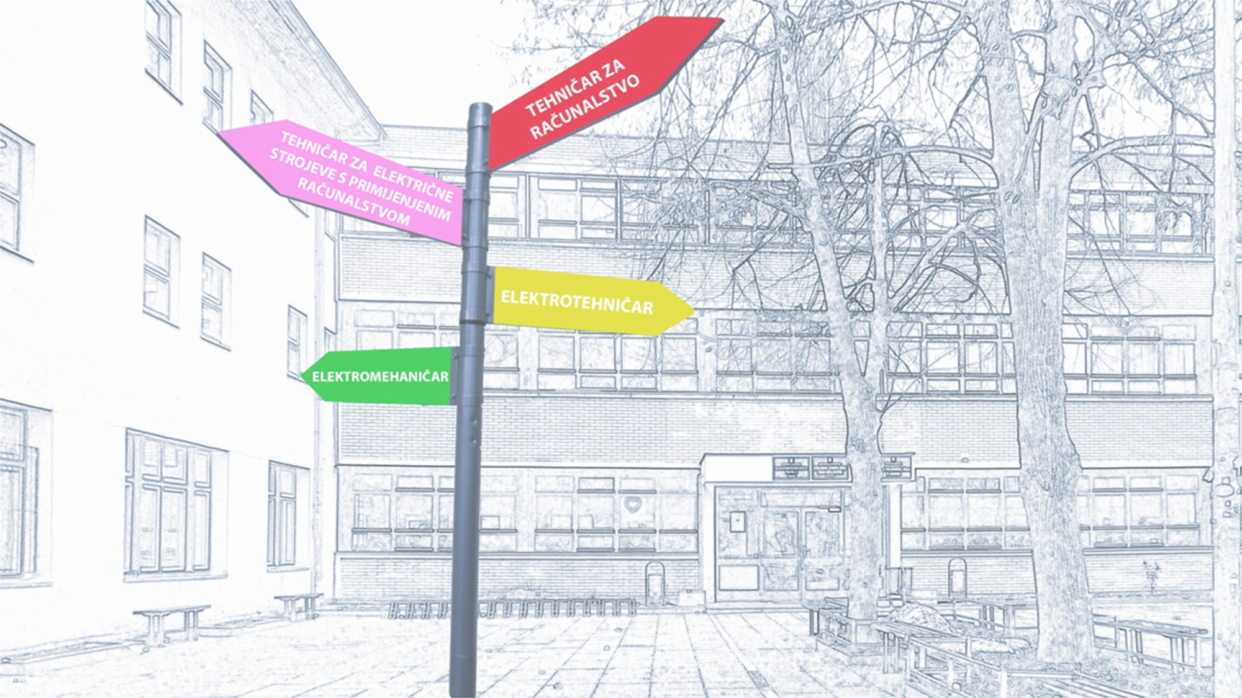
POZIV
Učenicima elektrotehničarima, tehničarima za računalstvo te tehničarima za električne strojeve s primijenjenim računalstvom
Koji su 2024./2025. završili drugi razred za dostavu prijave za sudjelovanje u projektu „Knowledge Flow, Green Power – Erasmus+ Hour”, referentni broj projekta
2025-1-HR01-KA121-VET-000320668.

Slide 18

Učenike će birati komisija u sastavu projektnog tima prema kriterijima koji uključuju:
USPJEH 1. i 2. RAZREDA ZAOKRUŽEN NA DVIJE DECIMALE (maximalno 10 bodova)
UZORNO VLADANJE
MOTIVACIJSKO PISMO & CV (maximalno 2 boda)
SUDJELOVANJE NA NATJECANJIMA koja su u organizaciji Agencije za odgoj i obrazovanje ili Agencije za strukovno obrazovanje i obrazovanje odraslih:
Državno natjecanje (1 bod);
Županijsko natjecanje (0,5 boda).

Slide 19
DODATNI BODOVI
Prednost prilikom odabira dati ćemo učenicima s manje mogućnosti prema slijedećim kriterijima ispunjenih od strane roditelja/skrbnika u dokumentu Suglasnost koji se obavezno prilaže uz prijavu:
EKONOMSKE PREPREKE / ovisnost o sustavu socijalne skrbi (0,5 boda)
GEOGRAFSKE PREPREKE / učenici koji dolaze iz ruralnih sredina RH (0,5 boda)

Slide 20
POSTUPAK PRIJAVE
Kandidat koji se prijavljuje na poziv dužan je:
napisati motivacijsko pismo & CV (obrazac se nalazi u priloženim dokumentima na web-u Škole) te ga;
dostaviti zajedno s prijavnicom (obrazac se nalazi u priloženim dokumentima na web-u Škole);
i sa suglasnosti roditelja o korištenju osobnih podataka i ispunjenim kategorijama učenika s manje mogućnosti (obrazac se nalazi u priloženim dokumentima na web-u Škole);
te ostalom dokaznom dokumentacijom poslati na mail ets.mobilnost@gmail.com

Slide 21


Slide 22
Učenici koji su u školskoj godini 2025./2026. već sudjelovali na projektima mobilnosti NEĆE moći sudjelovati i u ovom projektu mobilnosti.
Također, ukoliko učenik nakon odabira za sudjelovanje na ovom projektu od istoga odustane (izuzev bolesti, smrtnog slučaja u obitelji i sl.), a na njegovo ime i prezime je kupljena FlixBus karta, tada će učenik (tj. njegov roditelj/skrbnik) snosit financijske troškove promijene imena i prezimena za tu kupljenu kartu.

Slide 23

ELEKTROTEHNIČAR
3.a & 3.b
Iz svakog razrednog odjela odabrat ćemo po tri učenika koji su ostvarili najveći broj bodova u svom razredom odjelu.

Slide 24
TEHNIČAR ZA RAČUNALSTVO
3.c, 3.d & 3.e
Iz svakog razrednog odjela odabrat ćemo po četiri učenika koji su ostvarili najveći broj bodova u svom razredom odjelu plus jednog učenika koji ima najveći broj bodova od preostalih učenika sva tri razredna odjela.

Slide 25
TEHNIČAR ZA ELEKTRIČNE STROJEVE S PRIMIJENJENIM RAČUNALSTVOM
3.f & 3.g
Iz svakog razrednog odjela odabrat ćemo po tri učenika koji su ostvarili najveći broj bodova u svom razredom odjelu.

Slide 26


Slide 27

VAŽNI ROKOVI:
Otvaranje natječaja:
od 03.11.2025. do 13.11.2025.
Objava privremene rang liste: 17.11.2025.
Rok za žalbu:
od 17.11.2025. do 21.11.2025.
Objava konačne rang liste: 24.11.2025.

Slide 28

Prijava za sudjelovanje u projektu mobilnosti vrši se ISKLJUČIVO predajom potrebne/tražene dokumentacije na:
ets.mobilnost@gmail.com
Prijave koje su nepotpune i nisu predane u zadanom roku, neće se uzeti u obzir.

Slide 29


Slide 30



